Slide 1

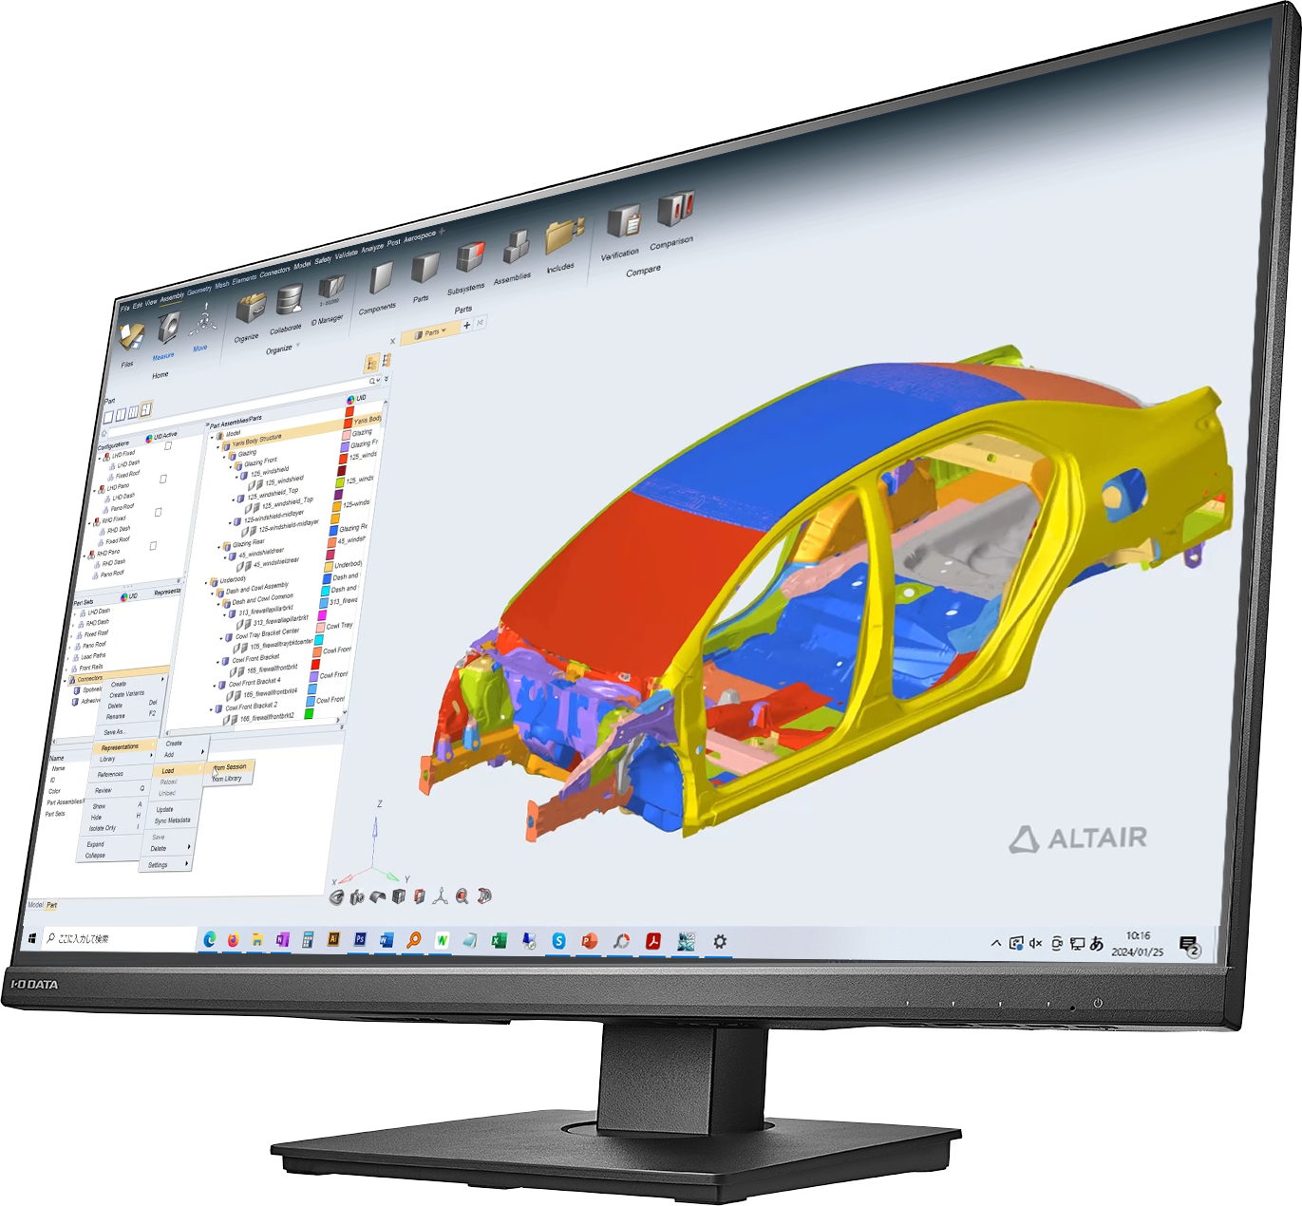
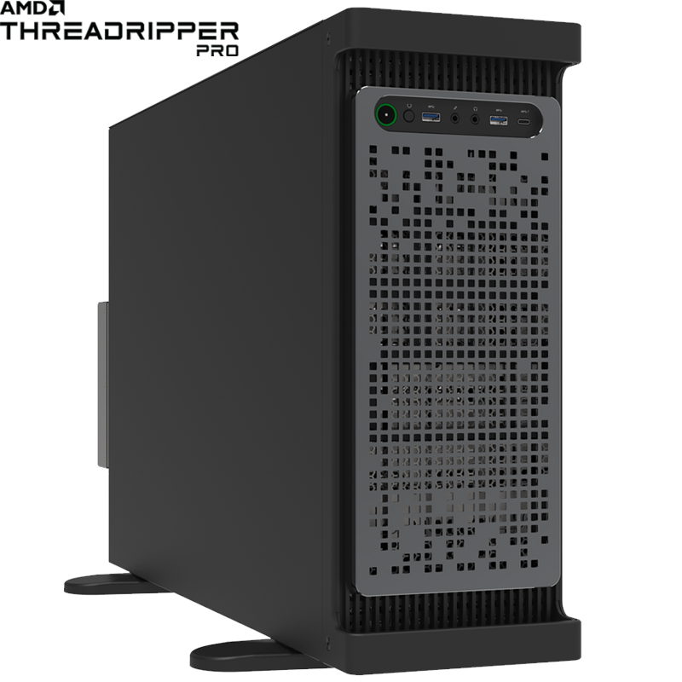
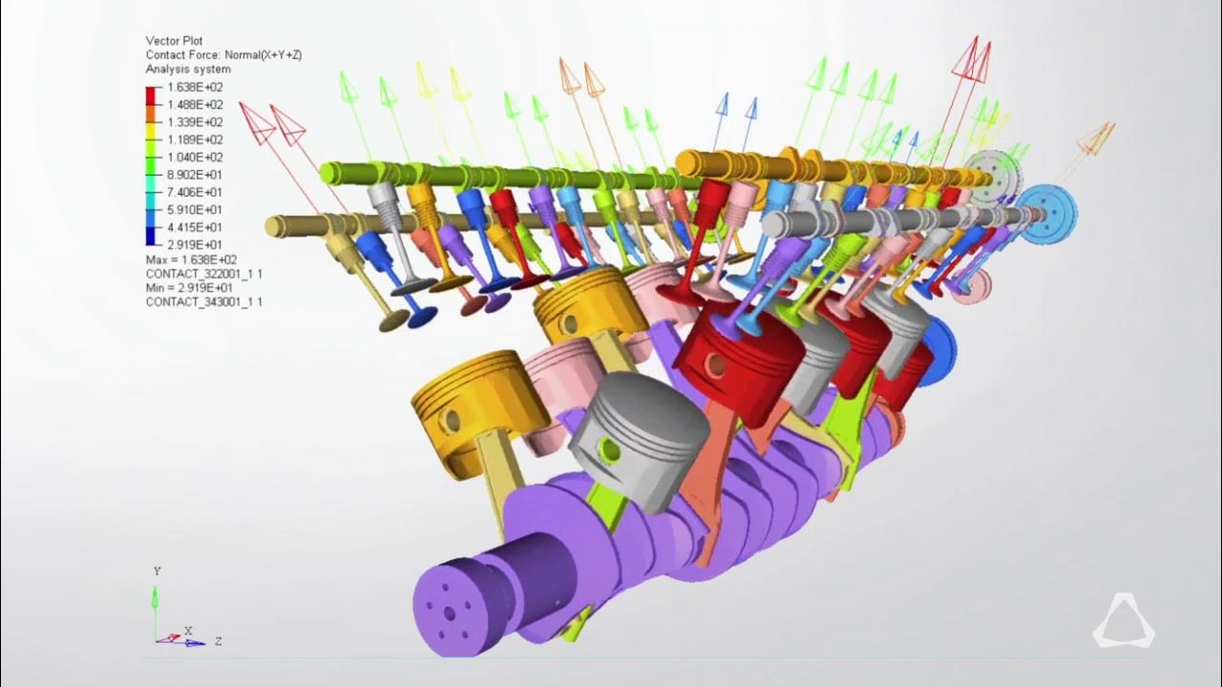
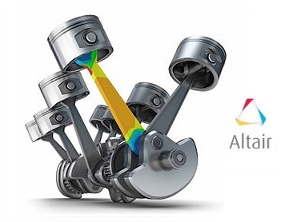
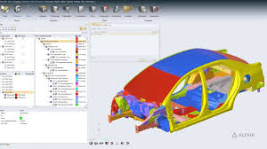
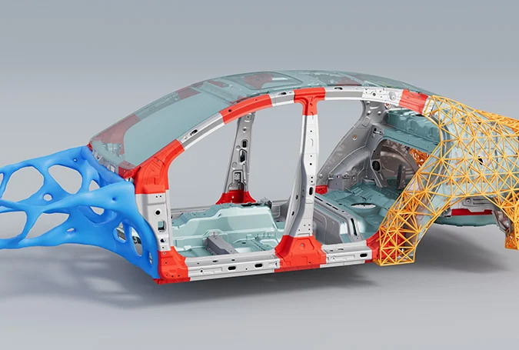
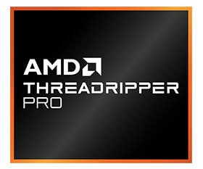
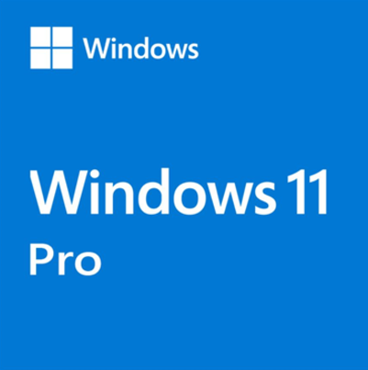


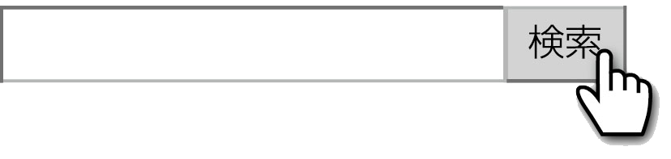
各種解析が必要な製品開発を行う際に！
HyperWorks処理用
HPC/ワークステーション
32コアCPUを搭載しているため、高速計算が快適!
HyperWorksは各種解析、可視化、システム管理等を単一環境で利用することが可能です
HyperWorksは、アメリカのアルテア・エンジニアリング社が開発したCAEソフトです。製品開発に必要な機能を兼ね備えた汎用シミュレーションツールで、有限解析モデルやマルチボディモデルの構築、各種解析、可視化、システム管理などを有しています。
計算に有利な32コアCPUを搭載したHPC
■ CPU：Ryzen Threadripper PRO 9975WX
(4.0-5.4GHz/32コア/64スレッド）
■ メモリ： 256GB （32GB×8） DDR5
■ ストレージ：1TB M.2 NVMe-SSD
■ グラフィック：NVIDIA RTX PRO6000 B.W. Max-Q 96GB-GDDR7（DisplayPort x4）
■ OS： Windows® 11 Pro 64bit
■ 電源：1200W（80 Plus Platinum 認証）
■ 3年間センドバック方式ハードウェア保証
APPLIED
CERVO Ryzen Type-RT9PRO
/PRO6000
価格はお問合せください。
カスタマイズのご要望も承ります
計算速度が圧倒的！32コアCPUを搭載!
例えば、HyperWorksに含まれているRADIOSSは、陽解法を用いた衝撃解析が行えるソルバーです。進展破壊など、計算が不安定になりやすい現象の解析も安定して行え、また本機に搭載されている多数のCPUコアによって高速な計算が実現します。
https://www.applied.ne.jp/rs/
デ
ジ
タ
ル
丸
ご
と
ア
プ
ラ
イ
ド
または
アプライド Biz

Slide 2
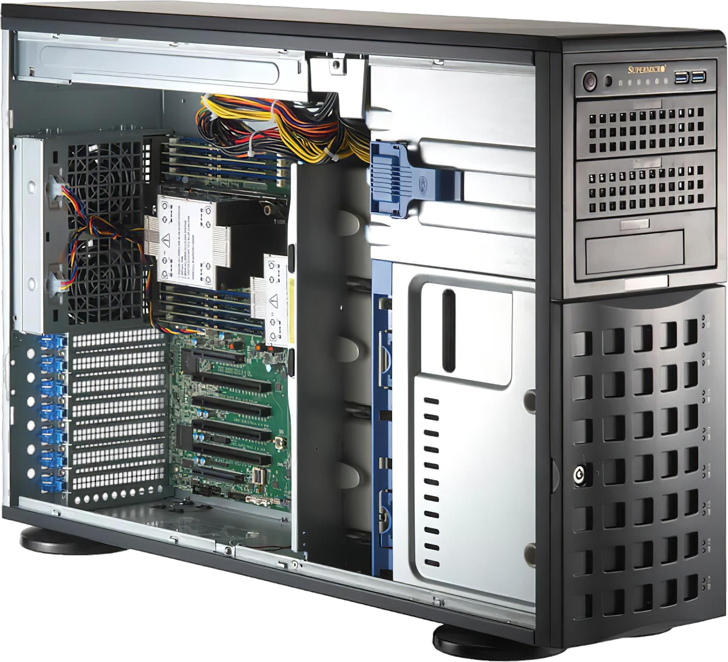

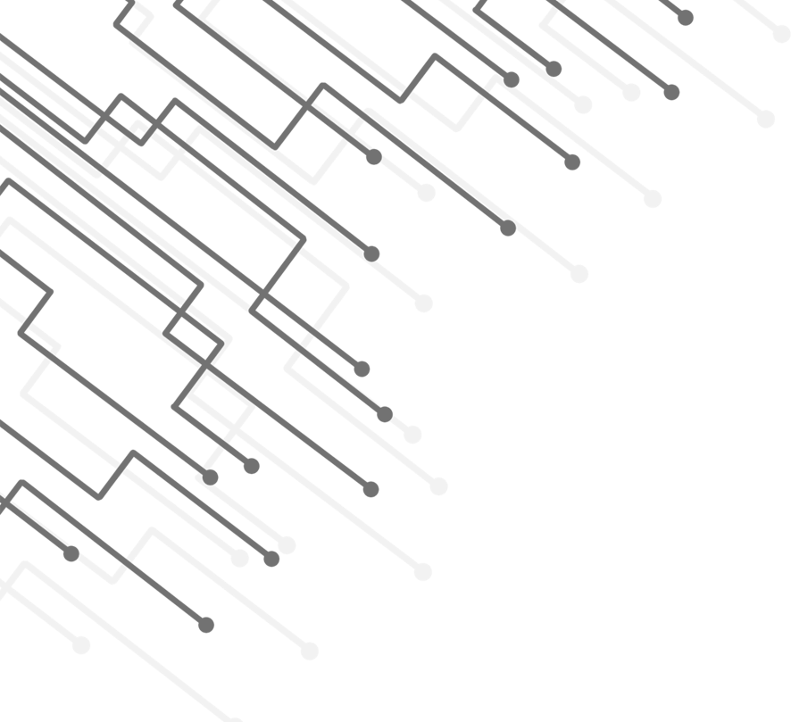

各種解析が必要な製品開発を行う際に！
HyperWorks処理用
HPC/ワークステーション
24コアCPUを搭載しているため、高速計算が可能!
HyperWorksは各種解析、可視化、システム管理等を単一環境で利用することが可能。その際に頼りになるのはCPUのコア数です！
。
Altair HyperWorks を使用すると、重量、強度、材料効率に重点を置き、構造の完全性、耐久性、運動性に関する設計を解析して最適化できます。流体の流れと熱伝達のシミュレーションに数値流体力学 (CFD) を利用し、電磁場解析の課題に対処し、マルチフィジックス解析を用いた衝突衝撃、落下、過熱、極限状態の解析を通じて製品の安全性を確保します。
RTX PRO 4000に定番の上位性能スペックで構成されたバランスの取れたモデル
■ CPU：Ryzen Threadripper PRO 9975WX
(4.0-5.4GHz/32コア/64スレッド）
■ メモリ： 128GB （16GB×8） DDR5
■ ストレージ：1TB M.2 NVMe-SSD
■ グラフィック：NVIDIA RTX PRO4000 B.W. 24GB-GDDR7（DisplayPort x4）
■ OS： Windows® 11 Pro 64bit
■ 電源：1200W（80 Plus Platinum 認証）
■ 3年間センドバック方式ハードウェア保証
APPLIED CERVO Ryzen Type-RT9PRO/PRO4000
価格はお問合せください。
RTX PRO 2000に人気スペックで構成されたコストパフォーマンスの良いモデル
■ CPU：Ryzen Threadripper PRO 9965WX
(4.2-5.4GHz/24コア/48スレッド）
■ メモリ： 128GB （16GB×8） DDR5
■ ストレージ：1TB M.2 NVMe-SSD
■ グラフィック：NVIDIA RTX PRO2000 B.W. 16GB-GDDR7（miniDisplayPort x4）※ MiniDP to DP 変換アダプタ 1 本付属
■ OS： Windows® 11 Pro 64bit
■ 電源：1200W（80 Plus Platinum 認証）
■ 3年間センドバック方式ハードウェア保証
APPLIED CERVO Ryzen Type-RT9PRO/PRO2000
価格はお問合せください。
https://www.applied.ne.jp/rs/
デ
ジ
タ
ル
丸
ご
と
ア
プ
ラ
イ
ド
または
アプライド Biz

